Slide 1
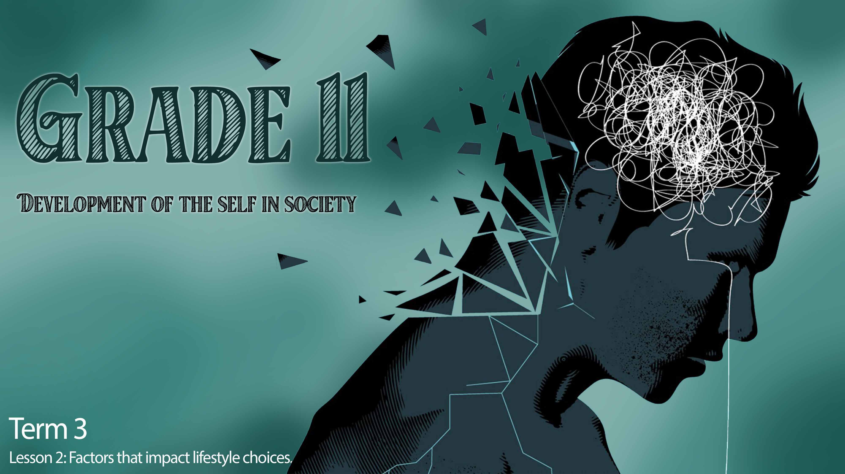

Graad 11
Selfontwikkeling in die samelewing
Kwartaal 3
Les 1: Hoe om jou lewe te balanseer
Notes:
Skyfie 1 & 2: 5 min Inleiding
Welkom terug by 'n nuwe kwartaal. Teen hierdie tyd volgende jaar sal jy besig wees met voorbereiding vir jou eindeksamen van hoërskool. Aan die einde van hierdie kwartaal sal van julle aan leierskap vir volgende jaar dink of miskien net aan die realiteit dat volgende jaar jou laaste jaar van hoërskool is. Hoe laat dit jou voel? Watter emosies ervaar jy wanneer jy daaroor dink? (1min - Vra die klas om te reageer. Laat 'n paar leerders toe om 'n paar emosies te noem.)
Jy voel dalk bang, opgewonde of vreesbevange. Die goeie nuus is dat daar nog tyd voor jy daar uitkom. Dit is belangrik om vaardighede in graad 11 aan te leer om jou lewe te balanseer sodat jou graad 12-jaar ‘n gemaklike jaar sal wees. Die doel van hierdie volgende paar lesse is om jou te leer HOE om 'n gebalanseerde lewe te lei, ongeag wat oor jou pad kom. Indien jy met jouself eerlik is, sal jy met lewensvaardighede wegstap wat jy vir altyd in die toekoms kan gebruik.
Maar eers moet jy verstaan wat dit beteken om 'n "gebalanseerde lewe" te hê.

Slide 2
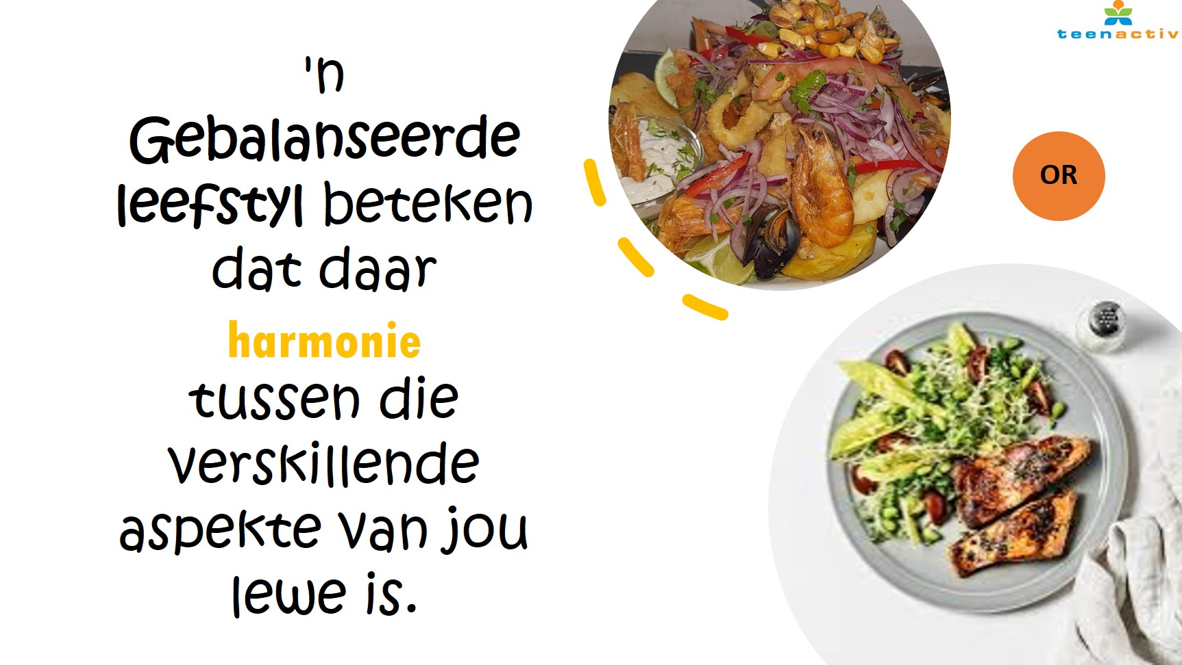
Notes:
Skyfie 2:
'n Gebalanseerde leefstyl beteken dat daar harmonie tussen die verskillende aspekte van jou lewe is. Was jy al ooit so honger dat jy jou bord oorlaai het met kos, baie meer as wat jy eintlik kon eet? Dit is belangrik om te leer hoe om harmonie tussen die verskillende aspekte van ons lewens te skep. Hoe doen ons dit?
Eerstens moet ons verstaan waaruit die verskillende aspekte bestaan. Kom ons kyk na hierdie aspekte:

Slide 3
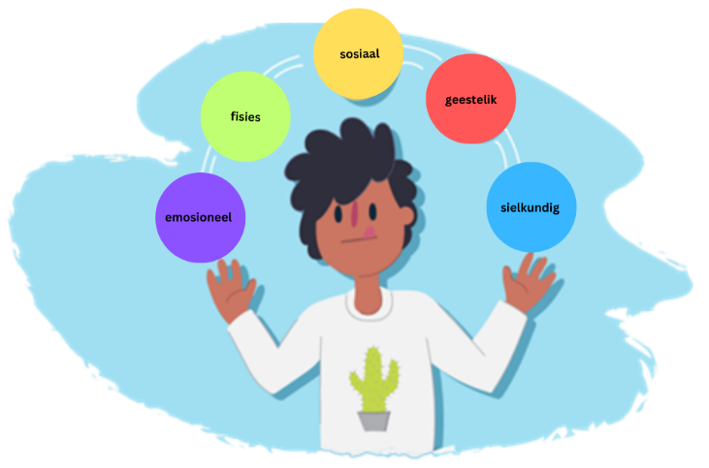
Hierdie VYF aspekte vorm elke individuele persoon
Notes:
Skyfie 3: 8min Onderrig
(Nota aan onderwyser: Leerders sal 'n voorbeeld van hierdie punte in Aktiwiteit 1 (Les 1 – Werkkaart) skryf sodra jy dit klaar verduidelik het.)
Hierdie VYF aspekte vorm elke individuele persoon:
Fisies – Dit verwys na jou liggaam: om fisies fiks te wees, gesond te eet en genoeg te slaap. Jy behoort hierdie balans te probeer handhaaf.
Sielkundig – Dit verwys na die geestelike of emosionele toestand van 'n persoon. Dit sluit ook die begeerte in om jouself te verbeter deur riskante gedrag te vermy, en jouself met jou opvoeding te bemoei om sodoende die beste persoon te wees wat jy kan wees.
Sosiaal – Dit behels om goeie verhoudings met jou familie en vriende te hê. Dit verwys ook na jou betrokkendheid by gemeenskapsgeleenthede en vrywilligerswerk.
Emosioneel – Hierdie aspek handel oor jou vermoë om jou emosies te verken, uit te druk en te beheer. Jy kan die emosionele reaksies van ander herken en beïnvloed. Dit staan ook as emosionele intelligensie (EI) bekend.
Geestelik – Dit verwys na jou keuse om ‘n godsdienstige oortuiging te volg: om die waardes van jou godsdienstige geloof te volg en vrede en hoop in meditasie en gebed te vind.
Voltooi nou Aktiwiteit 1 (Les 1 – Werkkaart).

Slide 4

Ontmoet vir Khanye... Hy het jou hulp nodig!
Khanye is baie gewild en die kaptein van die skoolsokkerspan. Hy het nog altyd ‘n meisie gehad en is al sedert graad 8 seksueel aktief. Hy gebruik nie 'n kondoom nie en verbind hom nooit tot 'n spesifieke meisie nie. Hy verkies om "op die veld te speel", sê hy. Hy hou kontak met al hierdie meisies deur elke oggend tot 02:00 vir hulle boodskappe te stuur.
Om sterk te bly vir sport, het Khanye steroïede begin gebruik. Hy weet dit is gevaarlik, maar glo dat hy daarmee sal ophou sodra hy sy perfekte liggaamsbou bereik het. Daar sal genoeg tyd wees om op te hou om dwelms te gebruik voordat dit hom begin benadeel.
Balans is nie iets wat jy vind nie, dis iets wat jy skep.
-Jana Kingsford
Notes:
Skyfie 4: 5min
Soms is dit makliker om raad aan ander te gee as om daardie veranderinge in ons eie lewens aan te bring. Kyk of jy Khanye kan help deur aan hom raad te gee.
Voltooi Aktiwiteit 2 (Les 1 – Werkkaart).

Slide 5
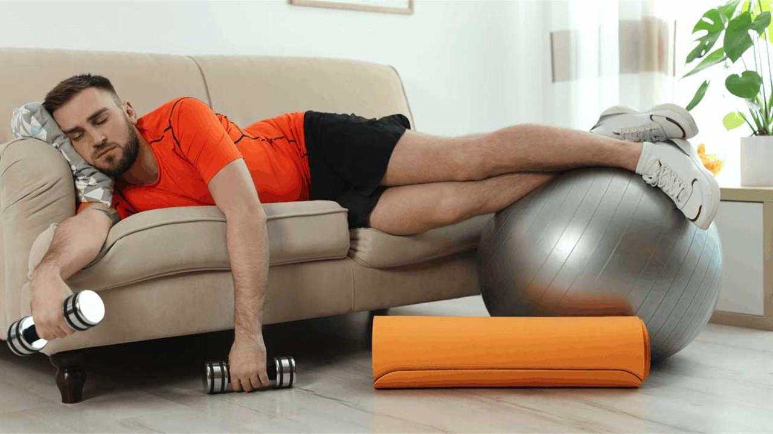
Notes:
Skyfie 5 & 6: 10min
Ons kan sien dat balans in die lewe nodig is om gelukkig te wees. Een van die gebiede waar die meeste mense sukkel om balans te vind, is op die gebied van oefening en voeding. Sommige van ons dink dalk dat ons elke dag 5 km moet hardloop en van blaarslaai moet leef om gesond te wees. Ons het nie voldoende kennis om te weet wat ons liggame regtig nodig het nie. Sommige van ons word selfs oortuig dat een of ander magiese tablet of dieet ons sal help om vinnig gewig te verloor. Kennis help dat ons nie in al hierdie valse tendense glo nie.
Navorsers bereken dat 34,3% van kinders en adolessente tussen die ouderdom van 2 en 19 jaar op enige gegewe dag gemorskos eet. Twee derdes van hulle neem minstens 25% van hul kalorieë deur hierdie maaltye in.
(Statistieke van: https://www.nytimes.com/2015/09/22/health/how-much-junk-food-do-teenagers-eat.html#:~:text=Children%20ages%202%20to%2011,their%20calories%20from%20these%20meals )

Slide 6
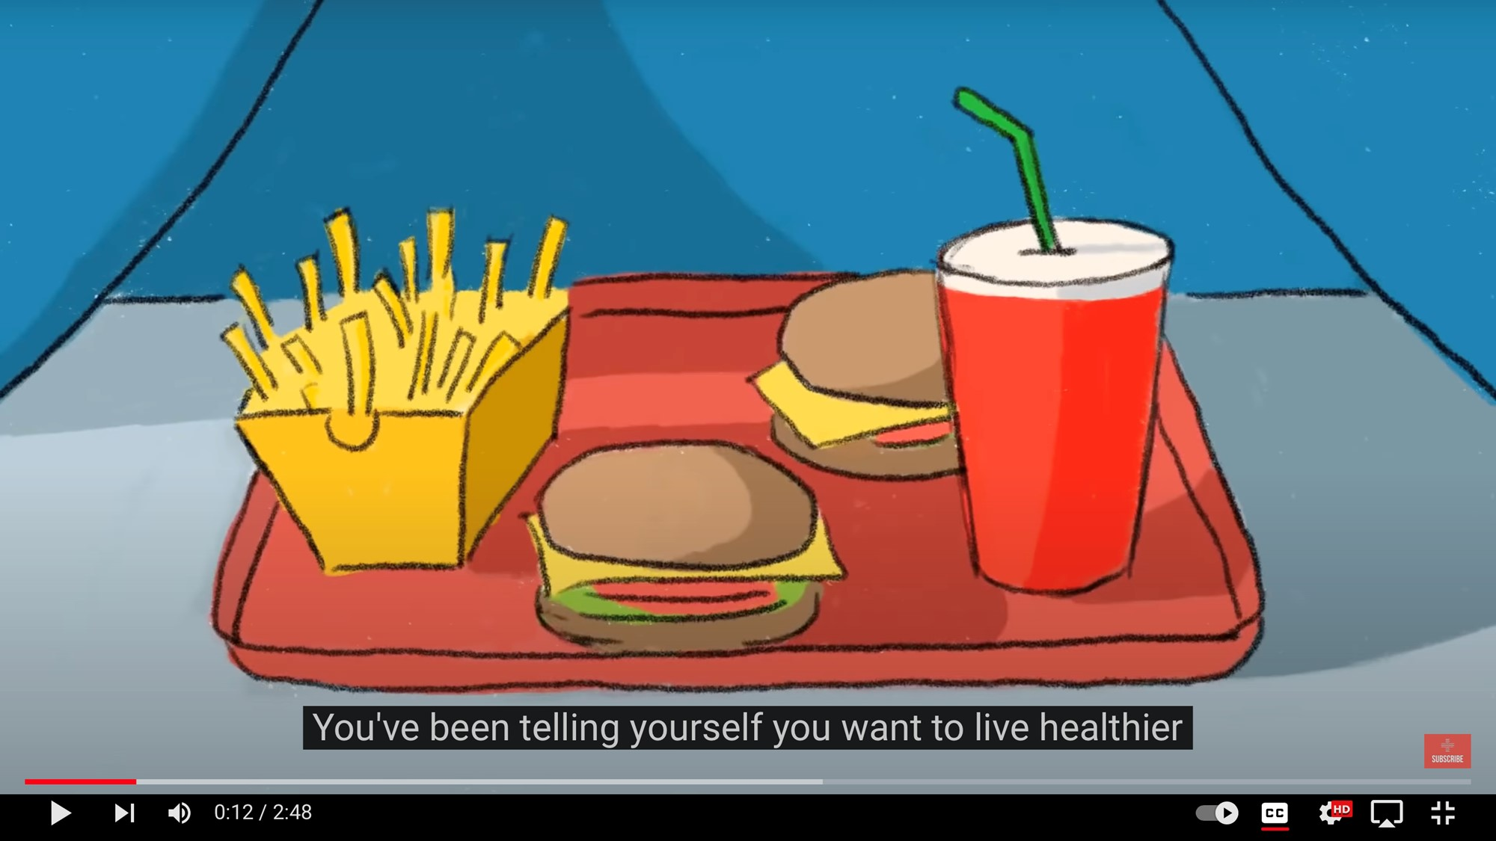
Notes:
Skyfie 6: So, hoe begin ons 'n gesonde leefstyl?
Ons sal nou 'n video kyk voordat ons Aktiwiteit 3 (Les 1 – Werkkaart) doen waar jy jou eie gesondheid sal beoordeel. Onthou, die aktiwiteit is heeltemal privaat om jou te help om 'n gebalanseerde lewenstyl te ontwikkel.
Kom ons kyk na https://www.youtube.com/watch?v=Y8HIFRPU6pM (Nota aan Onderwyser – kyk net tot 2:23.)

Slide 7
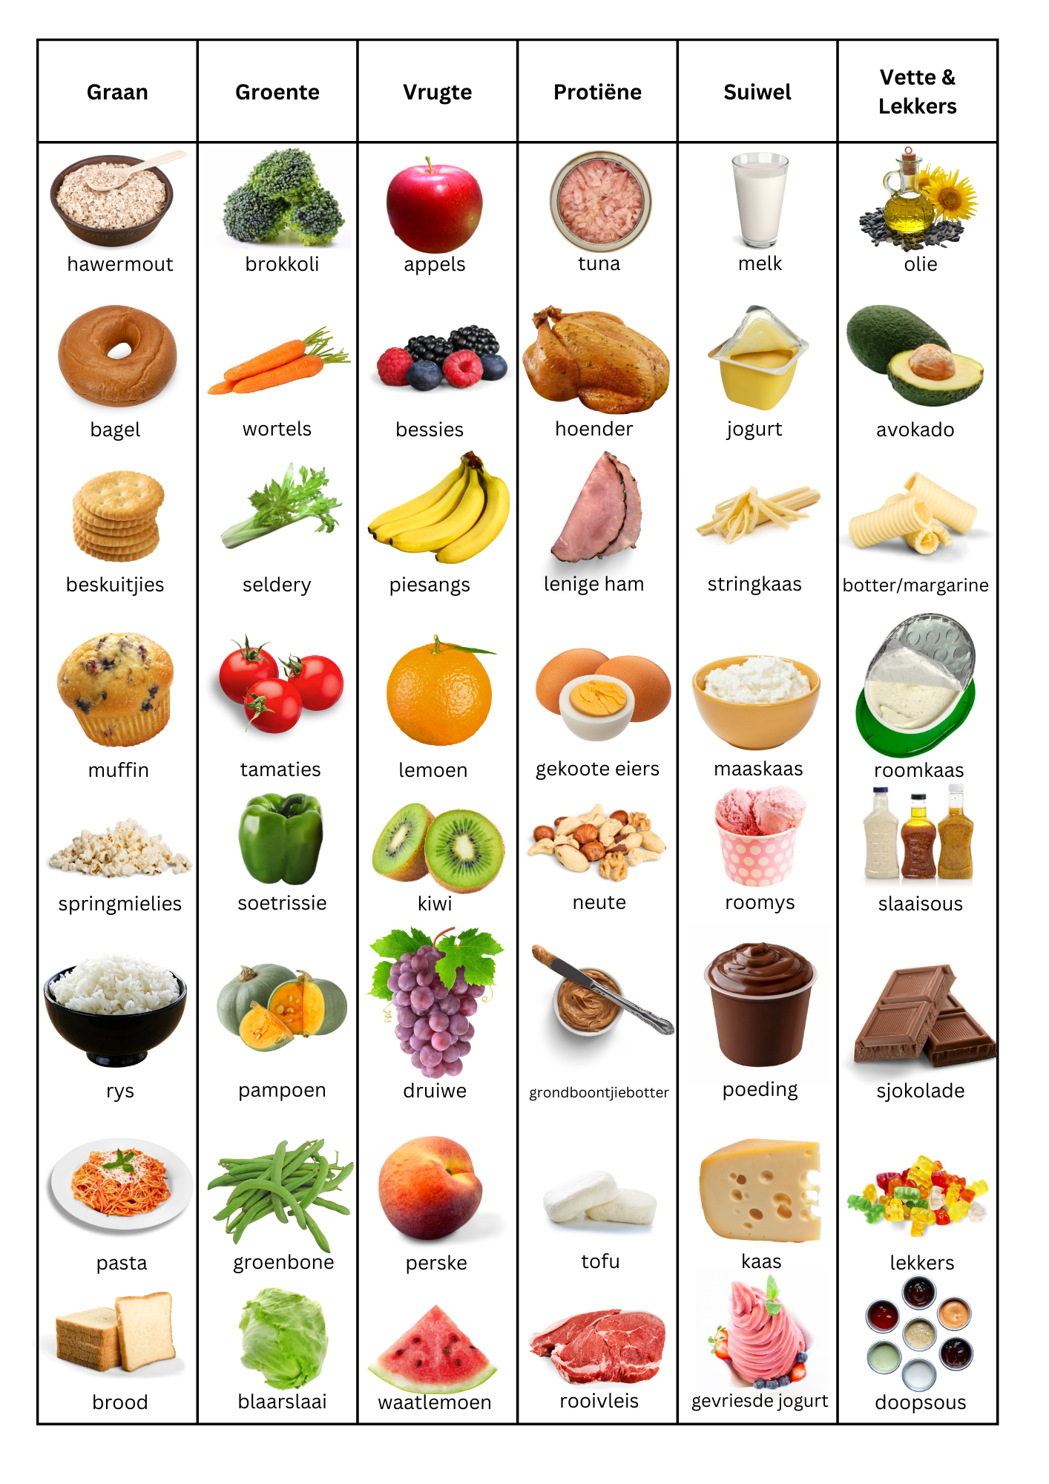
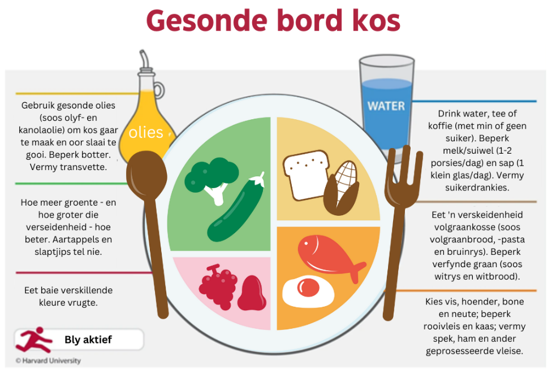
Het jy al ooit gewonder hoe om gesond te eet?
Notes:
Skyfie 7 & 8: 8min Onderrig en Groepaktiwiteit 4 + 4min
Het jy al ooit gewonder hoe ‘n mens gesond eet? Soms eet ons net nie gesond nie, want ons weet nie regtig beteken nie. Indien jy vir elke maaltyd 'n mediumgrootte bord gebruik en jou voesel volgens die illustrasie indeel, behoort jy ‘n gesonde, gebalanseerde maaltyd te hê.
(Nota aan onderwyser: Deel Les 1 – Inkopielys Aktiwiteit uit. Gee vir elke groep ‘n witbordpen – indien jy lys te gelamineer het. Laat 4min toe vir hierdie aktiwiteit.)
Sien Les 1 - Inkopielys Aktiwiteit MEMO vir antwoorde.
Kom ons kyk of jy die regte keuses sal maak. Kyk in julle groepe watter VYF items op die Inkopielys NIE gesond is NIE. Trek hulle dood en gee 'n kort rede waarom hulle ongesond is. (4min vir hierdie aktiwiteit)

Slide 8
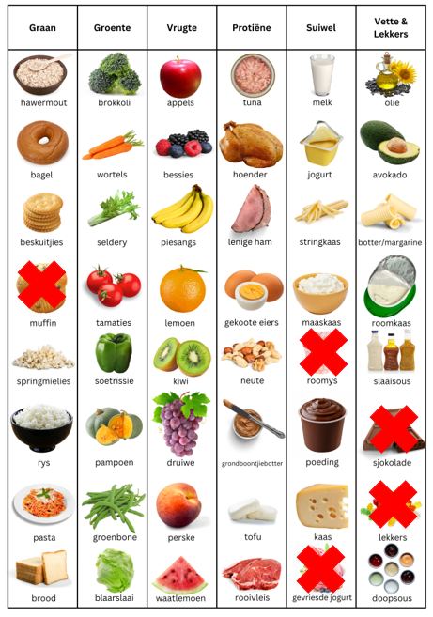
Hoekom is items hoog in suiker ongesond?
Notes:
Skyfie 8:
Kom ons kyk of jou groep dit reggekry het. Sjokolade en lekkergoed sou waarskynlik op almal se lys gewees het. Dan is daar die muffin, roomys en bevrore joghurt. Al hierdie items het een ding gemeen. Hulle is almal hoog in suiker.
Het jy al ooit gewonder hoekom suiker ongesond is?
Om lekkergoed te eet veroorsaak dat jou bloedsuikervlakke vir 'n kort rukkie styg en dan kort daarna vinnig daal. Wisselende bloedsuikervlakke lei tot angs, gemoedskommelings, moegheid, hoofpyne en drange na meer suiker.
Suiker beskadig jou tande. Aangesien suiker maklik oplosbaar is, smul die skadelike bakterieë in jou mond daaraan en vermeerder dit vinnig. Die gevolg is tandbederf wat ‘n slegte asem en tandpyn veroorsaak.
Dit beïnvloed jou immuniteit. Organismes soos bakterieë en giste floreer op suiker. Die eet van baie lekkers kan veroorsaak dat mikro-organismes buite verhouding vermeerder, wat jou makliker laat siek raak.
Dit laat jou gewig optel. Dit is moeilik om net een lekker te eet en dan te stop. Hulle is so klein dat jy nie besef hoeveel jy eintlik eet nie. Jy begin met een of twee, eet dan nog 'n paar, en voordat jy dit weet, het jy 'n hele handvol geëet. Hierdie lekkers bestaan uit leë kalorieë wat vinnig verteer word en eintlik jou liggaam se minerale tydens vertering opgebruik. Hulle bevat geen proteïene, gesonde vette, vitamiene, minerale of ensieme nie.
Dit maak jou bestand teen insulien, wat tot diabetes en kanker kan lei. Insulien (‘n hormoon) help om die suiker van kos na die liggaam se selle te neem sodat dit as energie gebruik kan word. As jy te veel suiker eet, kan dit voorkom dat insulien effektief werk, wat die selle daarteen bestand maak. Dit staan as insulienweerstandigheid bekend, en dit kan tot verskeie gesond-heidstoestande lei, soos metaboliese sindroom, vetsug, kardiovaskulêre siektes, kanker en tipe 2-diabetes.
Dit lei tot suikerverslaafdheid. Suiker is soos 'n dwelm, aangesien dit die beloningsentrum in die brein aktiveer. Dit kan dus verslawend wees. Anders as natuurlike voedsel, veroorsaak suiker die vrystelling van 'n beduidende hoeveelheid dopamien, wat tot drange en verslawing lei.
Dit beskadig jou hart. Suiker beïnvloed die pompmeganisme van jou hart, verhoog abdominale vetsug, verhoog jou trigliseriede, slegte cholesterol (LDL), bloedglukose en insulienvlakke, en verhoog jou kanse om aan hartversaking te ly.
Suiker benadeel jou brein. Navorsing toon 'n direkte verband tussen suikerverbruik en kognitiewe agteruitgang. So, stadig met die lekkers as jy nie Alzheimer wil hê nie!
(Volledige artikel https://www.indiatimes.com/health/healthyliving/10-ways-sugar-sweetly-but-surely-hurts-your-health-244124.html)

Slide 9
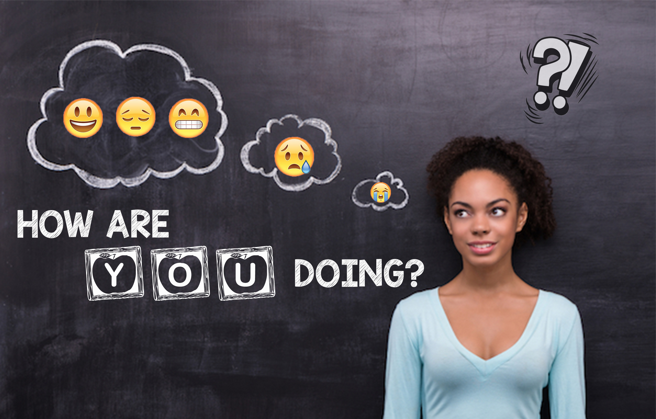
Hoe gaan dit met JOU?
Notes:
Skyfie 9: Refleksie en Huiswerk 4min
Soos aan die begin van hierdie les genoem, wil ons jou help om die vaardighede te ontwikkel om jou leefstyl te balanseer. Miskien voel jy na vandag se les dat jy 'n paar veranderinge in jou eie leefstyl moet maak. Neem hierdie laaste paar minute om te reflekteer. Jy moet hierdie aktiwiteit vir huiswerk voltooi. Onthou dit gaan oor jou eie gesondheid!
Begin deur na te dink oor wat jy vandag oor 'n gebalanseerde leefstyl geleer het. Kyk na jou telling in Aktiwiteit 3 (Les 1 – Werkkaart).
Vir elke aspek in Aktiwiteit 4 (Les 1 – Werkkaart), begin deur na te dink oor:
WAAR is jy op hierdie stadium
WAT is jou realistiese doelwit ten opsigte van hierdie aspek
Watter aksie (EEN) kan jy neem om hierby uit te kom. Stel 'n uitvoerbaare aksieplan saam om binne die volgende week jou bogenoemde doelwit te bereik.

